Slide 1
19.
Le féminin des adjectifs

Slide 2
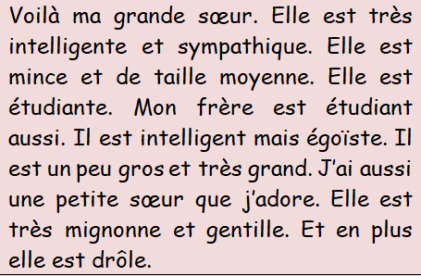

Slide 3
Γενικά, προσθέτουμε ένα -e στο αρσενικό | Grand – grande blond - blonde
Όταν το αρσενικό λήγει -e το θηλυκό παραμένει το ίδιο | Beige – beige Drôle – drôle
Όταν το αρσενικό λήγει σε –n στο θηλυκό λήγει σε -nne | Mignon – mignonne
Όταν το αρσενικό λήγει σε -l το θηλυκό λήγει σε -lle | Gentil - gentille
Όταν το αρσενικό λήγει σε -eux το θηλυκό λήγει σε -euse | Généreux – généreuse

Slide 4
Complète:
Fabien est danseur, Fabienne est …….
Paolo est acteur, Paola est …
Stéphane est travailleur, Stéphanie est ……
Marc est curieux, Marcelle est …
Paul est paresseux, Pauline est …

Slide 5
Πρόσεξε καλά
τα παρακάτω επίθετα.
Είναι εξαιρέσεις!

Slide 6
gros – grosse | Roux – rousse
Violet – violette | Beau – belle
Blanc – blanche | Long – longue
Vieux – vieille | Doux – douce
Marron – marron | Orange – orange

Slide 7
Βάλε τις παρακάτω φράσεις στο θηλυκό (f)

Slide 8
Il est beau et intelligent.
Tu es petit et gros.
Il est grand et beau.
Il est gentil et sympa.
Il est blanc et long.
Tu es brun.
Je suis drôle et généreux.
Il est vieux et roux.

Slide 9
Αντιστοίχισε τις ερωτήσεις της Α΄ στήλης με τις απαντήσεις της Β΄
(f)

Slide 10
1. Elle a quel âge? | Rouge
2. Comment il est ? | b. Elle a quatorze ans
3. qu’est-ce qu’il porte? | c. Oui
4. De quelle couleur il est? | d. Il est grand et mince
5. Il est sympa? | e. Le rouge
6. Quelle couleur tu aimes? | f. Un blouson marron

Slide 11
Βάλε στη σειρά τις λέξεις για να σχηματιστούν σωστές φράσεις
(f)

Slide 12
1. bleu. / porte / un / Eric / blouson
2. tongs / adorons / les / Nous / fluo.
3. ne / noirs. / déteste / jeans / pas /Nia / les
4. porte / blanche. / une / Yoline / jupe
5. couleur / la / Quelle / est / de / jupe /la.

Slide 13
Écris au féminin
Il est grand, gros et roux.
Il est gentil et beau.
Il est blanc et noir.
Il est curieux et jaloux.
Il est jeune.
Il est italien
C’est le premier.

Slide 14
Paul est calme, intelligent, mince et gentil. Sophie est …
Michel est brun, souriant, gai et sympathique. Nathalie est…
Il est seul et triste. Elle est …
Guy est vieux mais heureux. Marilou est …
Pierre est mignon et généreux. Pauline est …

Slide 15
Complète avec le féminin
Un homme grand, une femme…
Un garçon blond, une fille…
Un chapeau rond, une montre…
Un manteau noir, une veste…
Un sirop sucré, une boisson …
Un verre transparent, une bouteille …

